Slide 1




Slide 2

DEPARTAMENTO DE CIENCIAS ECONÓMICAS, ADMINISTRATIVAS Y DE COMERCIO
CARRERA DE INGENIERÍA EN MERCADOTECNIA
Tema: Plan de marketing social
para impulsar donaciones destinadas a los niños con cáncer de SOLCA Núcleo Quito
AUTORA: NATHALIE MALDONADO
DIRECTOR: ING. MARCELO TERÁN
CODIRECTOR: ING. ÁLVARO CARRILLO
SANGOLQUÍ, DICIEMBRE, 2014

Slide 3
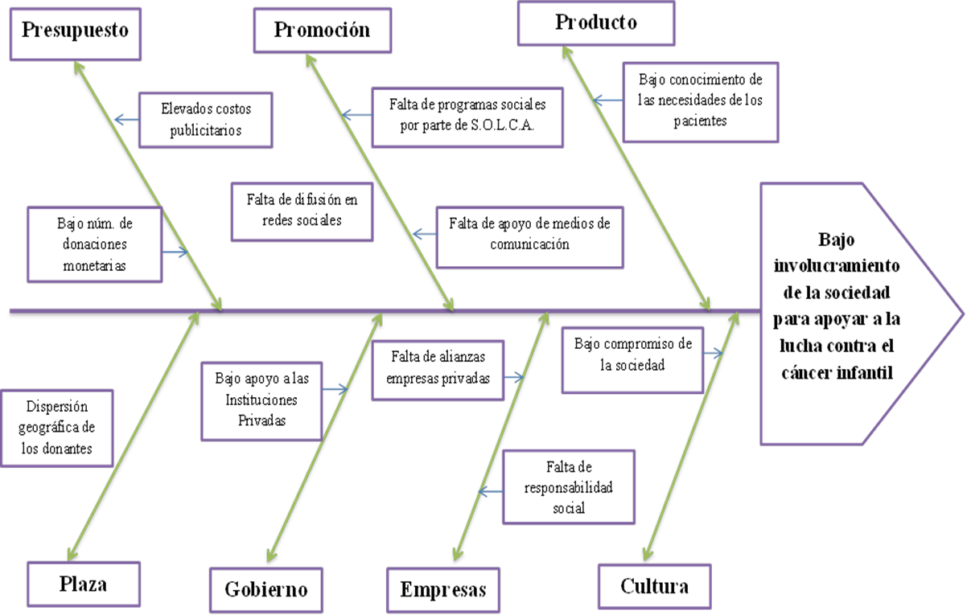
PLANTEAMIENTO DEL PROBLEMA

Slide 4
ANÁLISIS SITUACIONAL
MATRIZ EFI
CONTINUA

Slide 5
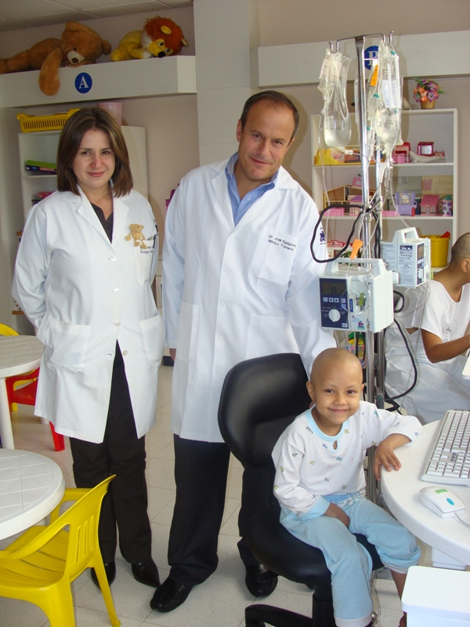
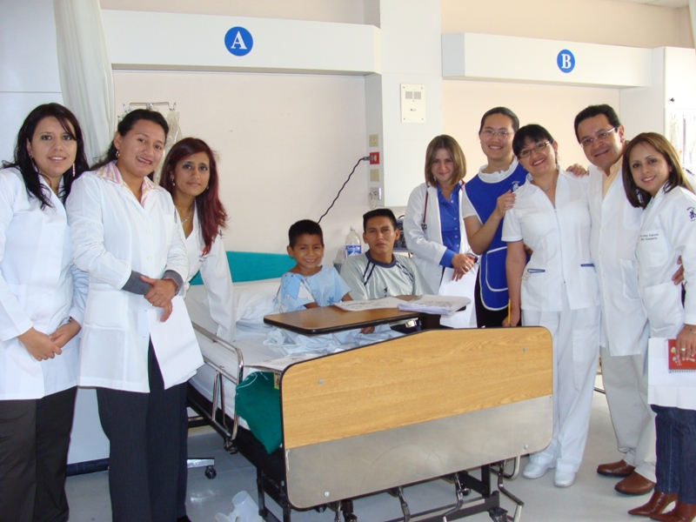

Slide 6
MATRIZ EFE
Plan de marketing social para impulsar donaciones destinadas a los niños con cáncer de SOLCA Núcleo Quito

Slide 7
Plan de marketing social para impulsar donaciones destinadas a los niños con cáncer de SOLCA Núcleo Quito

Slide 8
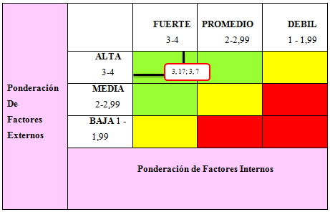
MATRIZ GENERAL ELECTRIC

Slide 9
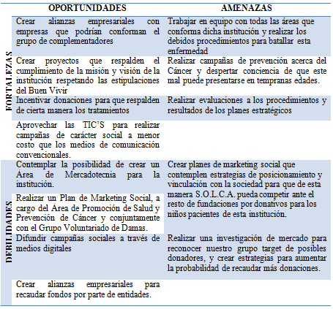
MATRIZ SINTESIS ESTRATEGIAS

Slide 10
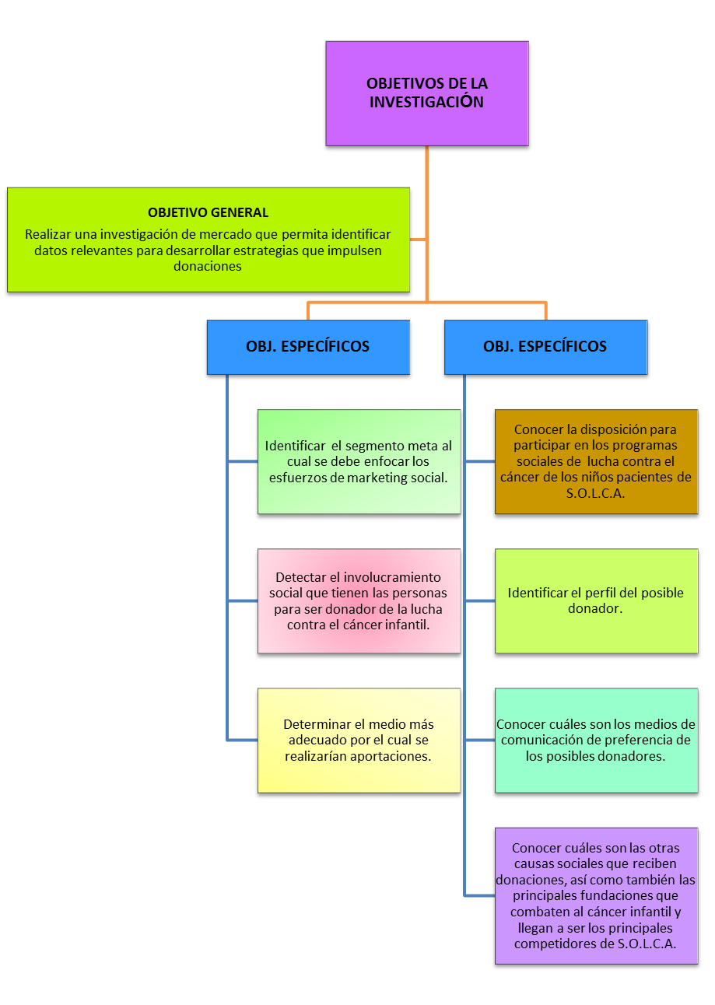

INVESTIGACIÓN DE MERCADOS

Slide 11
INVESTIGACIÓN DE MERCADOS
Metodología: Método cuantitativo, hipotético, deductivo
Tipo de investigación: descriptiva-encuestas
Muestreo Aleatorio
Tamaño del universo: 757.537 personas
Tamaño de la muestra: $n=\frac{{1,96}^{2}∗0,9∗0,1}{{0,05}^{2}}$=138,29 personas del Distrito Metropolitano de Quito
Tamaño de la muestra: 𝑛=(〖1,96〗^2∗0,9∗0,1)/〖0,05〗^2 =138,29 personas del Distrito Metropolitano de Quito

Slide 12
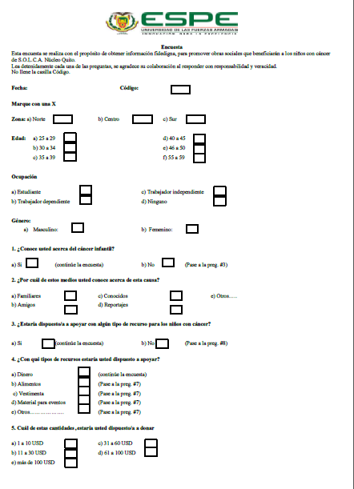
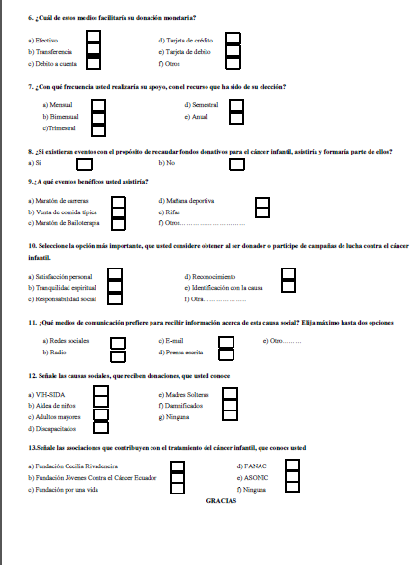

Slide 13
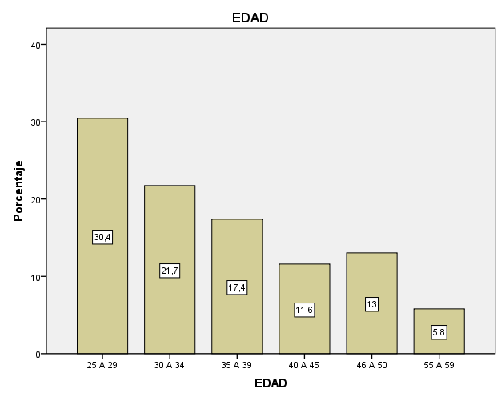
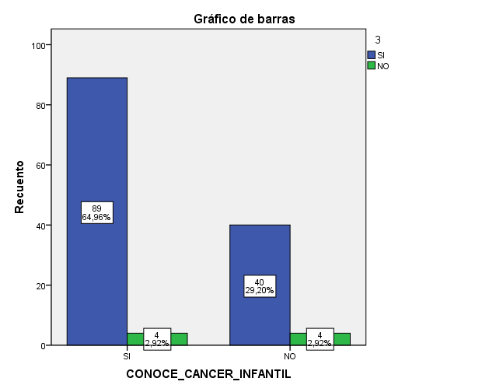
ANÁLISIS DE RESULTADOS
Edad del segmento meta
Cruce de la pregunta número 1 y 3: Conocimiento de la causa y disposición a apoyar

Slide 14
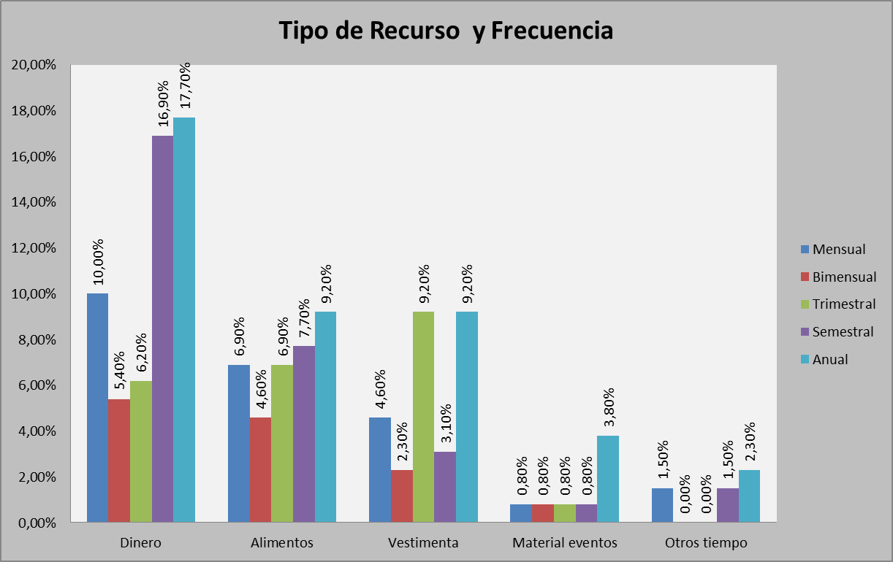
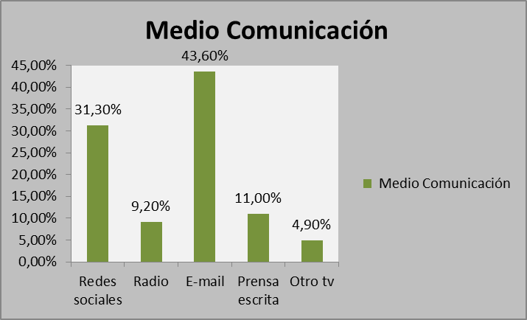
Medio de comunicacion
Cruce de la pregunta número 4 y 7: Tipo de recurso y frecuencia de donación.

Slide 15
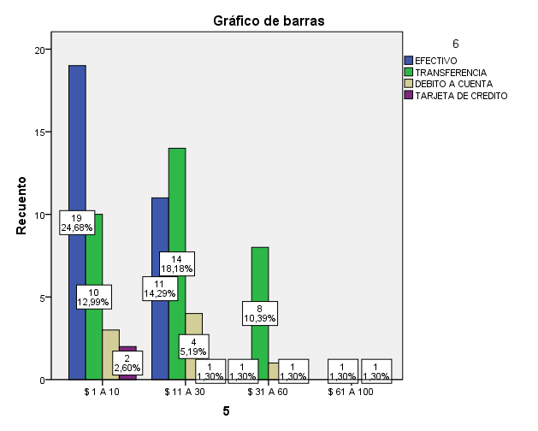
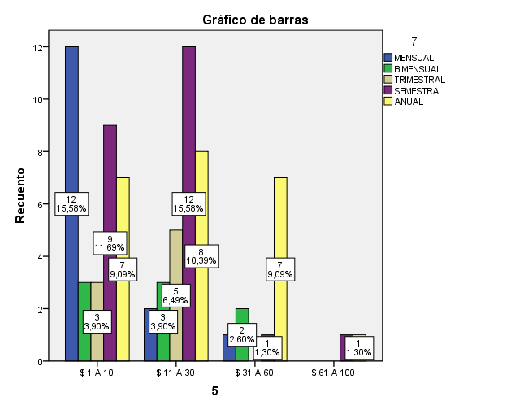
Cruce de la pregunta número 5 y 6: Cantidad y medio para su donación.
Cruce de preguntas número 5 y 7: Cantidad monetaria y frecuencia

Slide 16
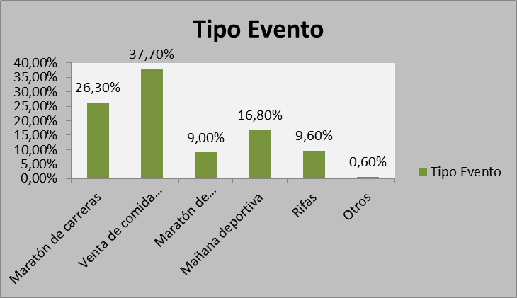
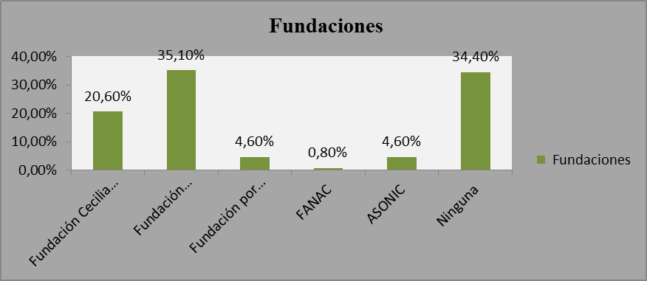
Tipo de evento a asistir
Fundaciones competidoras

Slide 17
CONCLUSIONES INVESTIGACIÓN DE MERCADOS
La mayoría de las personas encuestadas tienen conocimiento acerca del cáncer infantil y están dispuestas a ayudar con recursos para los niños con cáncer.
El grupo personas a quienes debemos enfocarnos son quienes pertenecen al rango de edad entre los 25 a los 39 años de edad.
El recurso más atractivo para ser donado es el dinero comprendiendo cantidades entre 1 a 30 dólares, y podrá ser donado en efectivo o a través de transferencias bancarias. El segundo recurso más donado podría llegar a ser los alimentos, gracias a esto se podría llevar acabo la realización de la venta de comidas típicas.
La frecuencia que las personas estarían dispuestas a realizar sus aportaciones es de manera anual y semestral.
Los eventos tienen gran aceptación por parte de las personas que su edad oscila entre los 25 a 39 años de edad y tienen preferencia por la venta de comidas típicas y maratón de carreras, por lo que se podría organizar como programas sociales estos dos eventos para la recaudación de dinero en efectivo a través de la venta de los platos típicos y la suscripción para ser partícipe de la maratón.
El medio más adecuado para informar a la comunidad acerca de esta causa es a través de redes sociales y el correo electrónico, ya que el segmento respondió que estos son los medios de comunicación de su preferencia.
Las principales fundaciones enfocadas a dar tratamiento al cáncer infantil conocidas por parte de la población son: Fundación Jóvenes Contra el Cáncer Ecuador y Fundación Cecilia Rivadeneira, de esta forma se convierten en competidores para S.O.L.C.A.

Slide 18
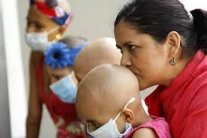
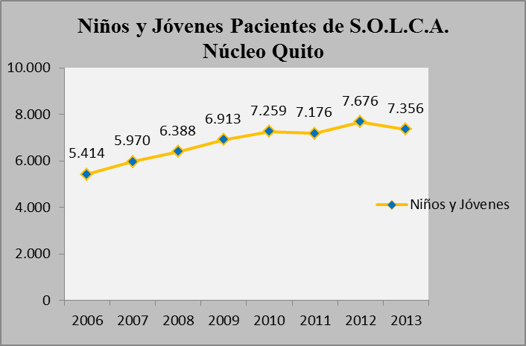
DEMANDA SOCIAL

Slide 19
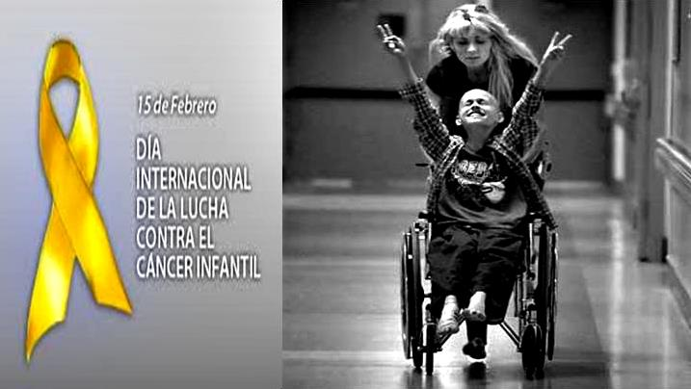
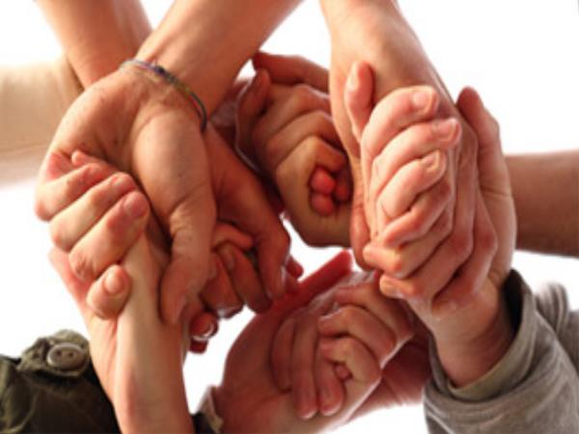
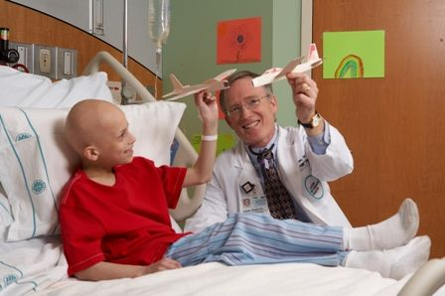
OBJETIVOS ESTRATÉGICOS
.Promocionar y posicionar el problema social
Promocionar y fomentar programas sociales incursionando a la sociedad
Promocionar, fortalecer, e incrementar la ayuda social para los niños con cáncer
Aumentar el desarrollo y ejecución de programas sociales de lucha contra el cáncer infantil
Gestionar la información de los beneficios recibidos por los pacientes a través de los donadores
Incrementar compromiso de solidaridad entre las personas y empresas con S.O.L.C.A. Núcleo Quito.
Mantener relaciones a largo plazo con donadores
Promover donaciones para los niños con cáncer
Incrementar el número de niños de escasos recursos beneficiados por donaciones realizadas por la sociedad
Gestionar la participación constante de los medios de comunicación que evoquen la necesidad de solución para esta problemática social
Aumentar el número de asistentes en eventos u obras sociales de lucha contra el cáncer infantil
Plan de marketing social para impulsar donaciones destinadas a los niños con cáncer de SOLCA Núcleo Quito

Slide 20

7PS. PRODUCTO
Mediana participación de la lucha contra el cáncer infantil
Diseñar una campana social de posicionamiento de lucha contra el cáncer infantil
Posicionar la idea social como principal causa necesitada de donativos
Plan de marketing social para impulsar donaciones destinadas a los niños con cáncer de SOLCA Núcleo Quito
CONTINUA

Slide 21



7PS. PROMOCIÓN
Campañas virtuales virales
Hacer presente la causa en medios de comunicación de preferencia para la población meta –programas sociales
Ejecutar eventos para promover la participación ciudadana

Slide 22
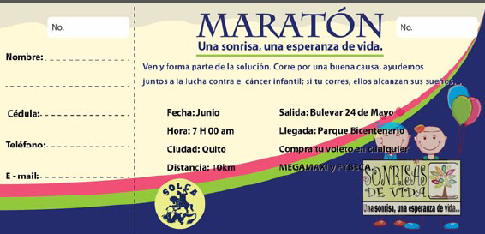

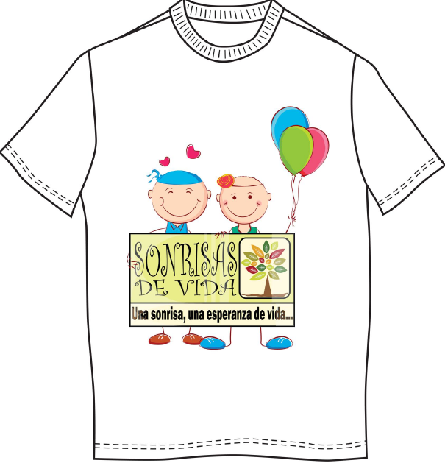

Slide 23


Plan de marketing social para impulsar donaciones destinadas a los niños con cáncer de SOLCA Núcleo Quito

Slide 24
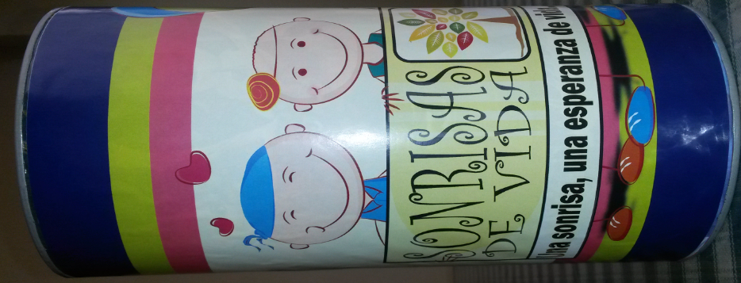


7PS. PRECIO
Plantear nuevas alternativas para donaciones
Difundirlas a través de redes sociales
7PS. PLAZA
Establecer alianzas estratégicas empresariales.
Puntos de autoservicio

Slide 25




Slide 26

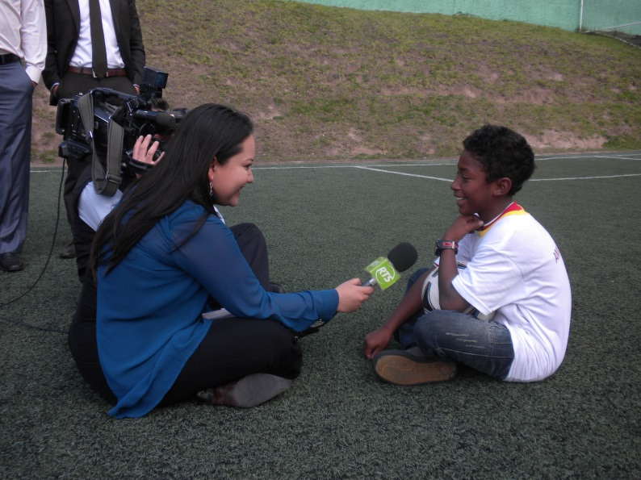
7PS. PROCESO
Lograr que las donaciones se realicen de forma mas efectiva
Diseñar canales virtuales

Slide 27
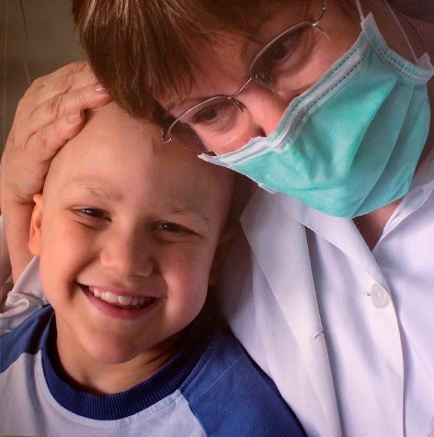
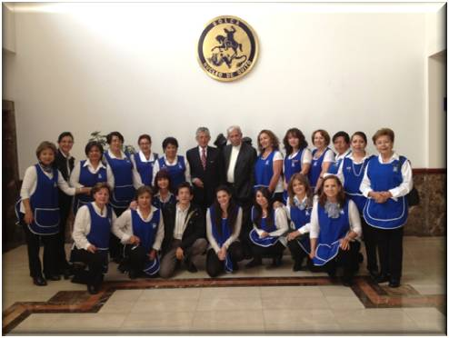
7PS. PERSONAL
Conseguir que el personal de la institución sea cooperante con la lucha contra el cáncer infantil a través de su profesionalismo y compromiso de solidaridad
Diseñar programas de capacitación dirigido a todo el personal de la institución

Slide 28
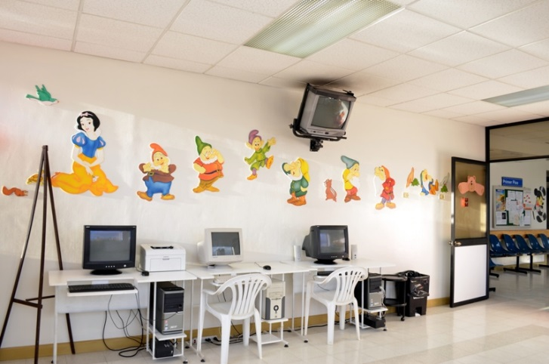
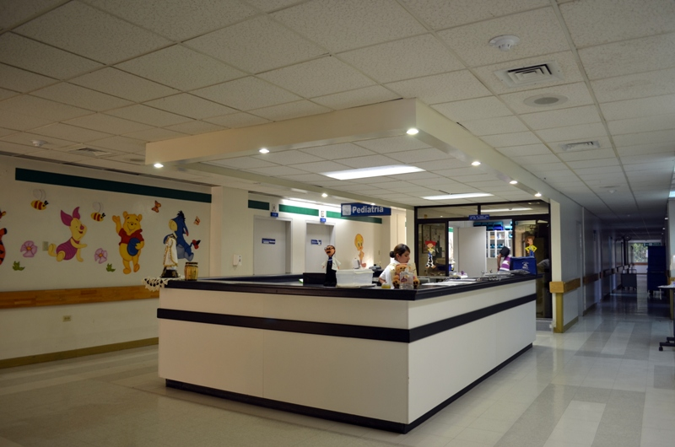
7PS. PRESENTACIÓN
Demostrar a la sociedad que la SOLCA esta comprometida a brindar un ambiente adecuado a los pacientes
Dar mantenimiento periódicamente a las instalaciones

Slide 29


Slide 30
Ingresos y Egresos por Maratón de Carrera

Slide 31
Ingresos y Egresos por Venta de Comida Típica

Slide 32
Ingresos y Egresos por Conferencia Universidades

Slide 34
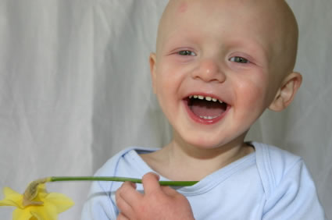
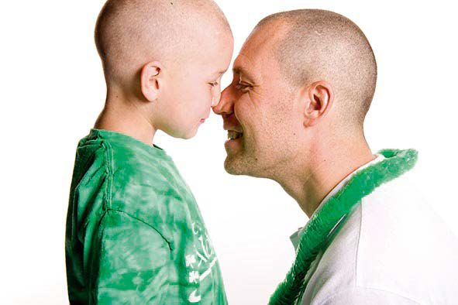
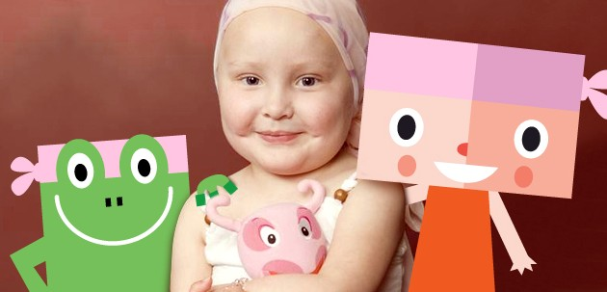
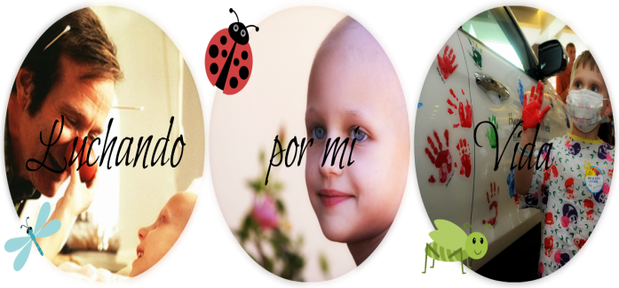
CONCLUSIONES
RECOMENDACIONES

Slide 35


